Slide 1
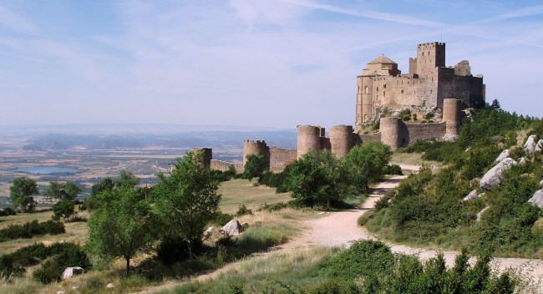
EL LEGADO MEDIEVAL
Nerea y Nathalia
2º ESO B

Slide 2
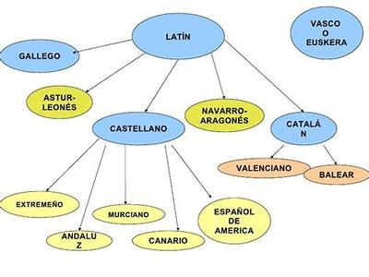
NUEVOS IDIOMAS
De la Edad Media provienen los idiomas europeos actuales.
Por ejemplo:
Inglés
Alemán
Sueco
Danes
Lenguas latinas: Español, portuges,italiano,rumano y frances.

Slide 3

LAS LEYES
Las leyes de la mayoría de los países europeos proceden del Código Justiniano
El Código de Justiniano es una recopilación de constituciones imperiales promulgada por el emperador Justiniano, en el año 529.
La version definitiva es del año 537. Esta segunda versión forma parte del denominado Corpus Iuris Civilis.

Slide 4
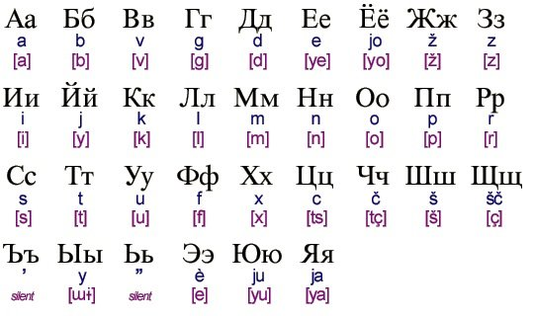
EL ALFABETO CIRÍLICO
Es una adactación del alfabeto griego y se usa actualmente en algunos países de Europa oriental .

Slide 5

LA RELIGIÓN ORTODOXA
Esta religión se practica en la actualidad en países como: Rusia, Grecia, Bulgaria...
¿Qué creen los ortodoxos?
Son cristianos igual que los catolicos,pero cambia que no siuen obedencia al Papa, permiten el divorcio de los primer matrimonio y los curas se pueden casar.
Para los ortodoxos, la salvación se logra por el triunfo de Cristo sobre la muerte en la Resurrección. Por ello, el arte griego, a diferencia del occidental, no representa la figura del Cristo sangrado y crucificado.

Slide 6

EL ISLAM
La religión islámica la practican mucha gente por distintos países.
¿Dónde se originó el islam?
El islam surgió en la península arábiga en el siglo VII con la aparición del profeta Mahoma. Un siglo después de su muerte, el islam se extendía desde el océano Atlántico en el oeste hasta Asia Central en el este.

Slide 7
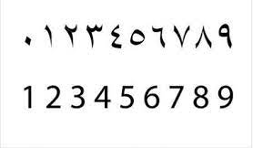
LA NUMERACIÓN ÁRABICA Y EL CERO
Actualmente se utilizan en todo el mundo, pero los numeros arabigos no se conocian en Europa hasta que los musulmanes no los introdujeron a través de Al-Andalus (España y Portugal)

Slide 8
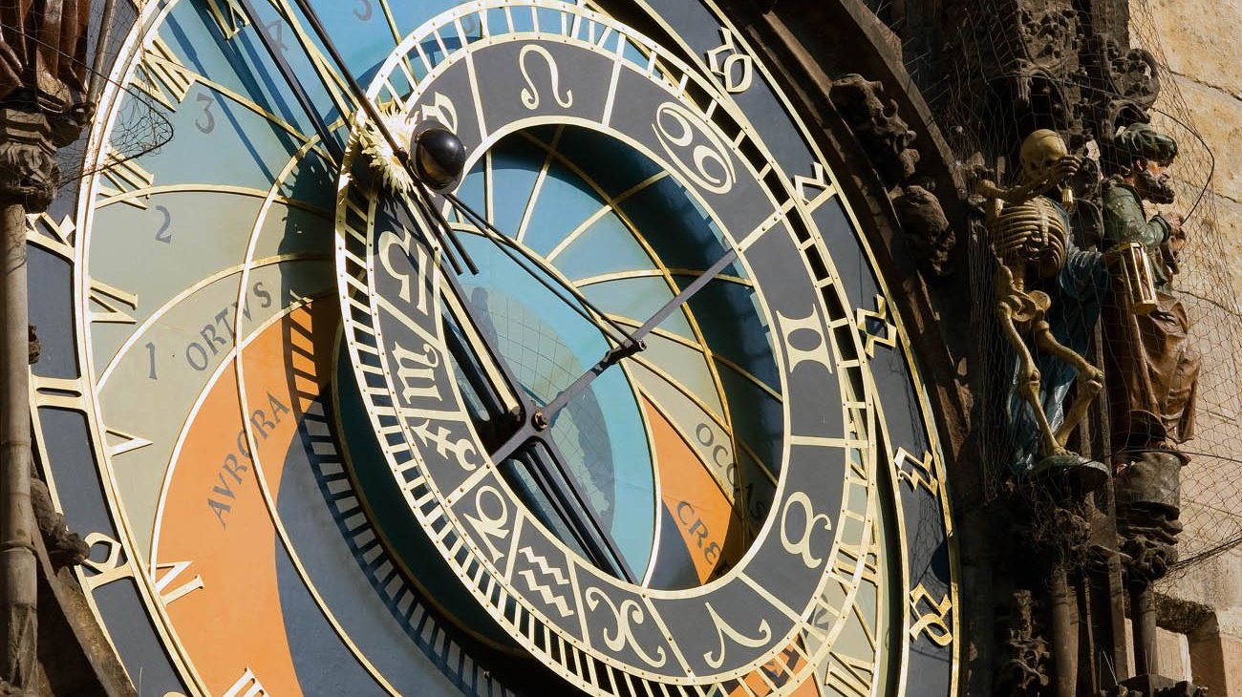
INNOVACIONES Y AVANCES CIENTÍFICOS
Los 10 inventos medievales que cambiaron el mundo
El reloj mecánico. Los dispositivos para medir el tiempo eran conocidos desde la Antigüedad. ...
La imprenta. ...
La pólvora. ...
Las gafas...
Los arbotantes.

Slide 9
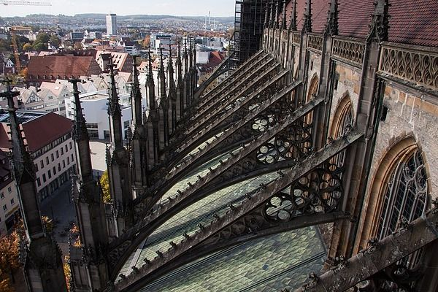
LOS ARBONTES

Slide 10
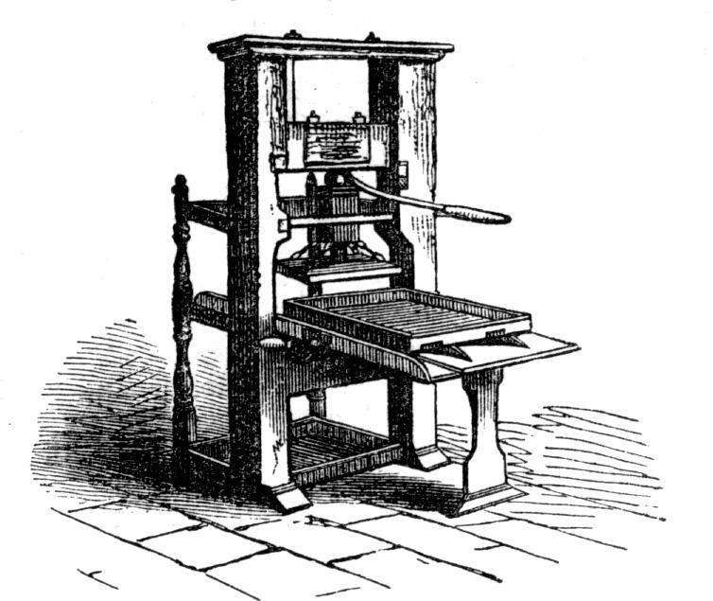
La imprenta

Slide 11
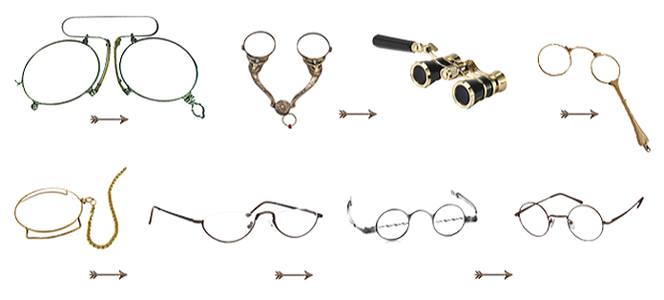
LAS GAFAS

Slide 12
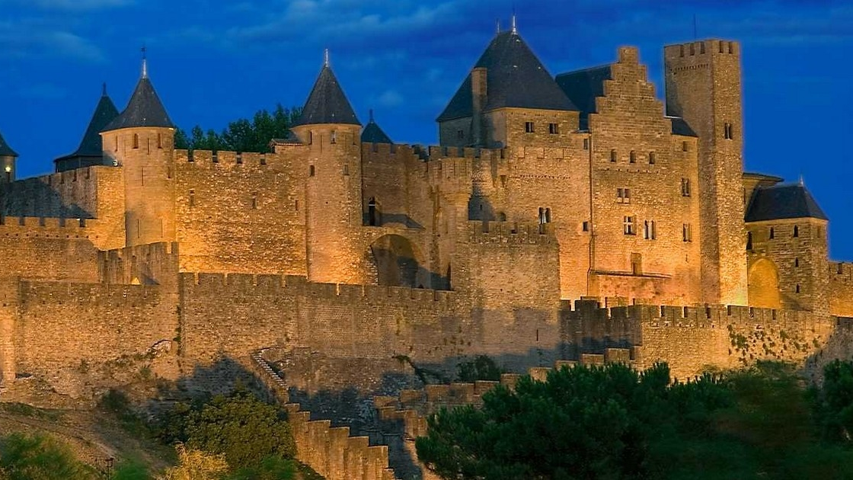
Gracias por la atención

